Slide 1
Barre de navigation (user = déconnecté)
Jeu Classement Connexion Inscription
Logo
Renvoie vers page d’accueil
Renvoie vers page du jeu
Renvoie vers page du classement
Renvoie vers page de connexion
Renvoie vers page d’inscription

Slide 2
Barre de navigation (user = connecté)
Jeu Classement Déconnexions
Logo
Renvoie vers page d’accueil
Renvoie vers page du jeu
Renvoie vers page du classement
Renvoie vers la page d’accueil
(user = déconnecté)

Slide 3
page d’accueil
Jeu Classement Connexion Inscription
Logo
« Armada Assault »
Renvoie vers la page de Jeu
Jouer
Règle
« Scroll » vers le bas et affiche les règles
Règles
Commandes
Créé par Hubert Lopaciuk, Igor Sterniczuk, Robert Ailenei, Flaviu Bilic et Laurent Beckman.

Slide 4
Page de connexion
Jeu Classement Connexion Inscription
Logo
Connexion
Nom d’utilisateur (pseudo)
Renvoie vers la page d’accueil
(Statut = connecté)
Mot de passe
Se connecter
Créé par Hubert Lopaciuk, Igor Sterniczuk, Robert Ailenei, Flaviu Bilic et Laurent Beckman.

Slide 5
Page d’inscription
Jeu Classement Connexion Inscription
Logo
Connexion
Nom d’utilisateur (pseudo)
Renvoie vers la page d’accueil
(Statut = connecté)
Mot de passe
Confirmer mot de passe
S’inscrire
Créé par Hubert Lopaciuk, Igor Sterniczuk, Robert Ailenei, Flaviu Bilic et Laurent Beckman.

Slide 6
Page du classement
Jeu Classement Connexion Inscription
Logo
«
Classement
Rang
Pseudo
Victoires
« 1 Thomas 14 »
« 2 Slayer 7 »
« 3 XxJuJuxX 3 »
…
Créé par Hubert Lopaciuk, Igor Sterniczuk, Robert Ailenei, Flaviu Bilic et Laurent Beckman.

Slide 7
Page du jeu et wiki
Jeu Classement Connexion Inscription
Logo
Fenêtre du jeu
Wiki des personnages
« Mages: »
« Guerriers: »
« Archer: »
…
Créé par Hubert Lopaciuk, Igor Sterniczuk, Robert Ailenei, Flaviu Bilic et Laurent Beckman.

Slide 8
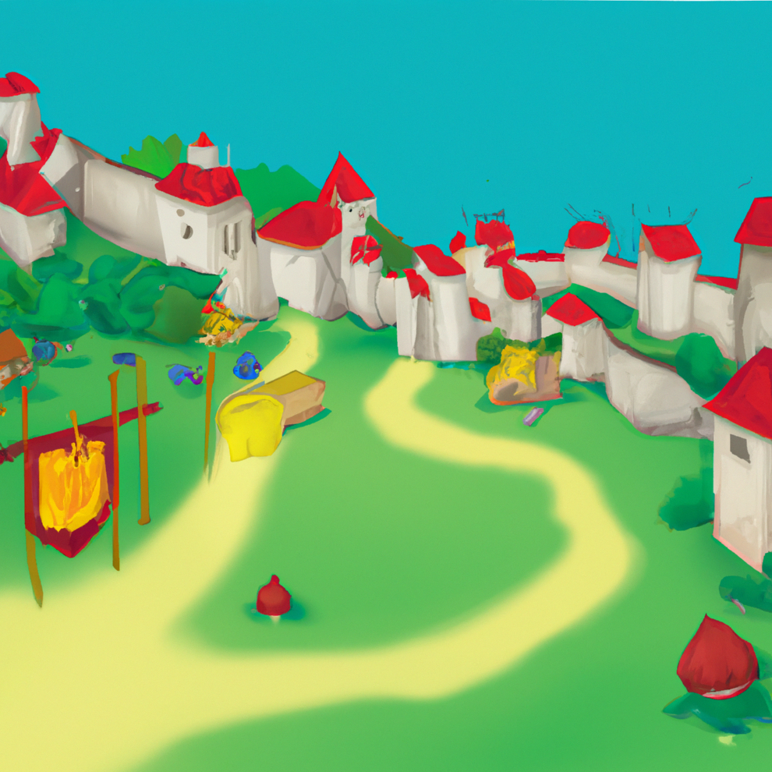

Menu d’accueil du jeu
Armada Assault
OFF
ON
Jouer
Crédits
Lance une partie
Affiche les crédits
Image à titre d’exemple !

Slide 9
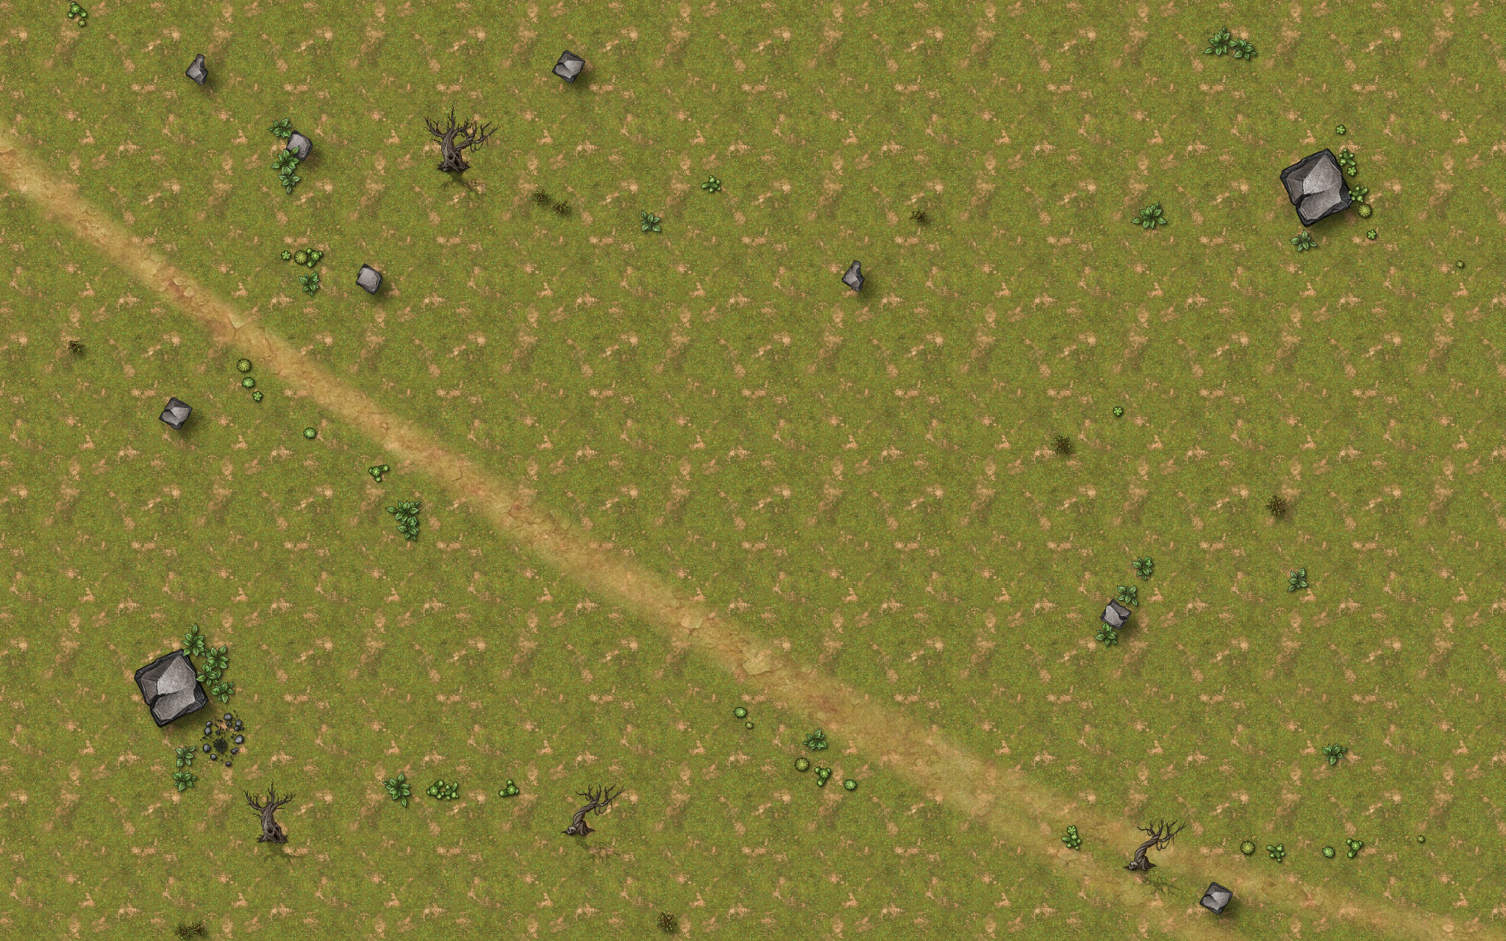


Jeu
15:00
Chronomètre de la partie (décompte)
0
0
Barre de vie du
« cristal » (vie du joueur)
5
5
Or du joueur
Unités en vie
Cristal (base à défendre)
Affiche le menu pause
Main menu
Images des différentes unités

Slide 10
Jeu (en pause)
15:00
Chronomètre de la partie (décompte)
0
0
Barre de vie du
« cristal » (vie du joueur)
5
5
Or du joueur
« Quitter la partie »
Unités en vie
Cristal (base à défendre)
Oui
non
Renvoie au menu d’accueil
Affiche le menu pause
Main menu
Images des différentes unités

Slide 11
Ecran de chargement
Armada Assault
Animation des personnages du jeu
qui courent

